Slide 1
FACET Masterclass!
Intern ondernemerschap
Ondernemen zonder kaders • 11 maart 2019

Slide 2
LOOPBAAN
Consulting, training en coaching (sinds 2000)
Eigenaar C-insight 2006 (training en coaching); Partner Sharewater 2011 - 2017
Sales management en business development (1994-2000)
Laarhoven Design International en Tempo Team
Bachelor of Business Administration
Erasmus University Rotterdam
EXPERTISE training (+ train-de-trainer), coaching en workshops, NL en EN
Van missie/visie naar strategie naar haalbare (gedrags-)doelen
Management gedrag, doelgericht leiding geven, beoordelen en functioneren
Commercieel gedrag, klantgericht werken, gastvrijheid
Werken met Video-response voor ontwikkelen vaardigheden
Eelco Cremer
1967
BRANCHES EN INDUSTRIEËN
Accountancy, Financiële dienstverlening, Pharma, Zorg
I(C)T, Automotive, Bouw(gerelateerd), Uitzendbranche
Zakelijke dienstverlening groot MKB
Copyright © C-insight
Bergselaan 89 b • 3037 BC Rotterdam
T +31(0)6 137 36 490 • E e.cremer@c-insight.nl • I www.c-insight.nl

Slide 3
Agenda...
Inleiding verandertraject FACET 2020 CE
Veranderen en borgen van ondernemend gedrag
Sparren
W.W.W. (Masterclass #1)

Slide 4
Doel
Customer Excellence…
Ondernemers beter laten ondernemen!
…door het actief creëren van de juiste oplossingen met klantwaarde.
VERTROUWENSRELATIES OPBOUWEN EN VERSTEVIGEN (WAARDERING 9+)
CROSS-SELL STIMULEREN + NIEUWE KLANTEN WINNEN

Slide 5
Samen klantwaarde creëren
RELATIEBEHEER
Klanten bedienen (processen) | Customer Excellence
TOEGEVOEGDE
KLANTWAARDE
KLANTEN
FACET Service Kompas
KLANTGERICHT SAMENWERKEN
AUDIT
ACCOUNTANTS
PERSONEELSDIENSTEN
FISCAAL
BUSINESS MANAGEMENT ONDERSTEUNING
KENNIS DELEN
KWALITEITSMANAGEMENT, VAKTECHNIEK EN COMPLIANCE
SAMENWERKEN (PROCESSEN, ROLLEN, OVERLEG, INFRASTRUCTUUR, HRM, MARKETING) EN CONTINU VERBETEREN
FACILITEREND
MANAGEMENT

Slide 6
Kick-off Cyclus 2015
Week 2
week
3/4
Week
7/8
Week
10
Voorbereiden
Praktijkcase
TRAINING I
dagdeel
TRAINING II
dagdeel
Voorbereiden
Best Practice
met team
Toepassen
COACHES* (1 groep)
Voorbeeldgedrag
Week
1
Week
2
Week
3/4
Week
7/8
Week
10
Week
12/13
Doelen
stellen en
plannen
Kick-off
PER TEAM
Audit / S1,2,3 / Support
2 uur
Voorbereiden
Klantcase
met coach
TRAINING I
dagdeel
TRAINING II
dagdeel
Voorbereiden
Best Practice
met coach
Best Practice
Workshop
PER TEAM
Audit / S1,2,3 / Support
dagdeel
Evalueren
en plannen
cyclus II
Toepassen
ADVISEURS* (4 groepen)
Adviserend acquireren
Week
2
Week
3/4
Week
7/8
Week
10
Voorbereiden
Klantcase
met coach
TRAINING I
dagdeel
TRAINING II
dagdeel
Voorbereiden
Best Practice
met coach
Toepassen
SUPPORT* (1 groep)
Klantgerichtheid en commercialiteit

Slide 7
Drie onderscheidende groepen in workshops
COACHES…
ADVISEURS…
SUPPORT…

Slide 8
Thema’s voor specifieke doelgroepen
ADVISEURS…
COACHES…
AUDIT
SUPPORT…
Voorbeeldgedrag
Overlegstructuren
Coachen met Coachingsmatrix op onderwerpen trainingen
Monitoring
Situationeel Coachen (oefenen)
Omgaan met ergernissen
Coach de coach
Vraag en Aanbod Kruis
Klantgericht plannen en voorbereiden
Denken: Van dossier- naar klantgericht
IT-producten vertalen in Toegevoegde Waarde
Klantgericht opbouwen en onderhouden van vertrouwensrelaties
Klantcontactmomenten onderscheiden
Klantgericht samenwerken, elkaar motiveren en aanspreken
Marketing, Social Media en Events gebruiken
Kansen zoeken!
Denken vanuit klanten die onze vestiging bezoeken
SAMENSTEL / FISCAAL
Vraag en Aanbod Kruis
Denken vanuit de klant (reis van de klant)
Bedrijfsbeschrijvingen met Canvas
Keuzes maken: welke klant welke aandacht
Vooral helpen op de ‘Hoe?’ (o.a. Rollenspellen)
Notes:
* Voorbereid in externe trainingen.

Slide 9
Gewenste resultaten
Missie / visie voor 2020 vertalen naar houding en gedrag
In- en doorvoeren van het LEAN denken; onderweg kleine projecten oppakken
Vanuit ‘intern’ managen naar klantgericht coachen in de dagelijkse praktijk
Elkaar complimenteren op gewenst gedrag én aanspreken op ongewenst gedrag
Commerciële mensen nemen initiatieven om te netwerken
Cross-sell mogelijkheden worden beter benut
Iedereen in het bedrijf kan leads aandragen en doet dat ook
Iedereen pakt zijn / haar rol in customer excellence, ook assistenten en administratie
Echt in gesprek gaan met de klant om van 20/80 naar 80/20 advieswerk te komen

Slide 10
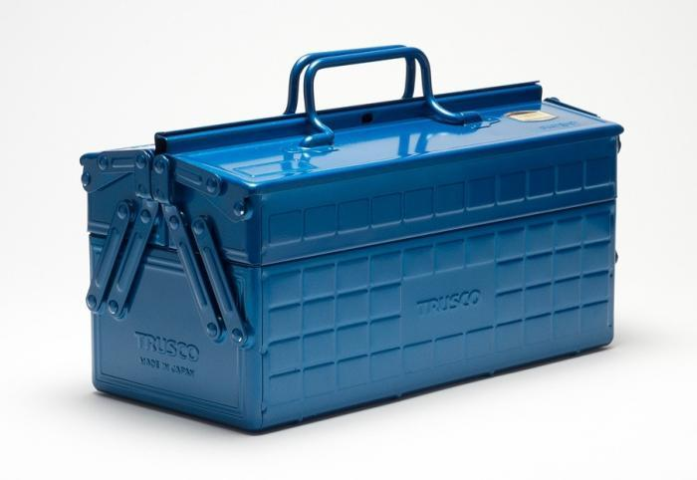
Customer Excellence Tools…

Slide 11
Samen continu verbeteren, werken met PDCA’s
CONTINU VERBETEREN MET LEAN
Plan Do Check Act
A
P
Deming Cirkel
Continu verbeteren
C
D
A
P
Borgen
C
D
Verbetering
Borgen van
verbeteringen in standaarden
of werkwijzen
Borgen
Tijd

Slide 12
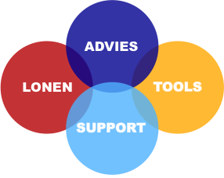
FACET PD 2020 Roadmap
Initiatieven komend jaar…
Q3 Projectplanning en -coördinatie, incl. Maandoverleg en SCRUM voor synchronisatie en vervolgplanning (Collega X, Y, Z)
Q3/4 Facilitair (Collega X, Y, Z)
Q3/4 Samenwerking in het team en met andere teams, incl. rolverdeling (Collega X, Y, Z)
Q3/2 Acquisitie organiseren, incl. Verkenner + Monitor en advies-triggers (Collega X, Y, Z)
Q3/4 Klantsegmentatie + Loket vullen (Collega X, Y, Z)
Q4/1 Financieel / verdienmodel opstellen stappenplan (Collega X, Y, Z)
Q4/1 Best practices uitwerken / story telling ‘vuurtorens’, incl. naam en andere PR/communicatiekanalen (Collega X, Y, Z)
Q4/1 Interne profilering, incl. omschrijvingen RB, opleiden RB’s, kartrekkers lonen/advies benoemen (Collega X, Y, Z)
Q4/2 Lean stroomlijnen en borgen processen (Collega X, Y, Z)
Q1/2 R&D ontwikkelen producten en diensten (Collega X, Y, Z)
PERSONEELSDIENSTEN

Slide 13
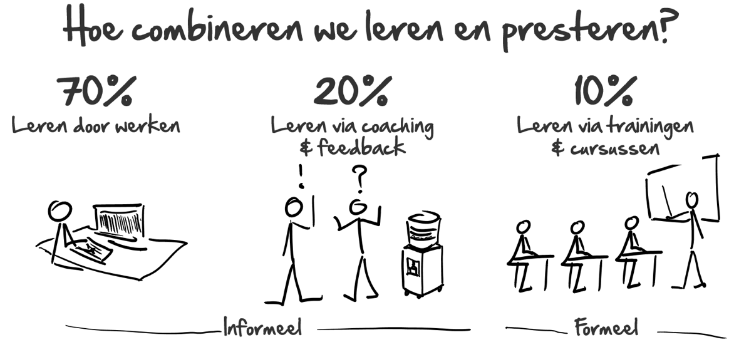
TL Coaching Skills
Lessen…
Notes:
Vuurtoren =

Slide 14
TL Coaching Skills
Borgen van resultaat…
Notes:
Vuurtoren =

Slide 15
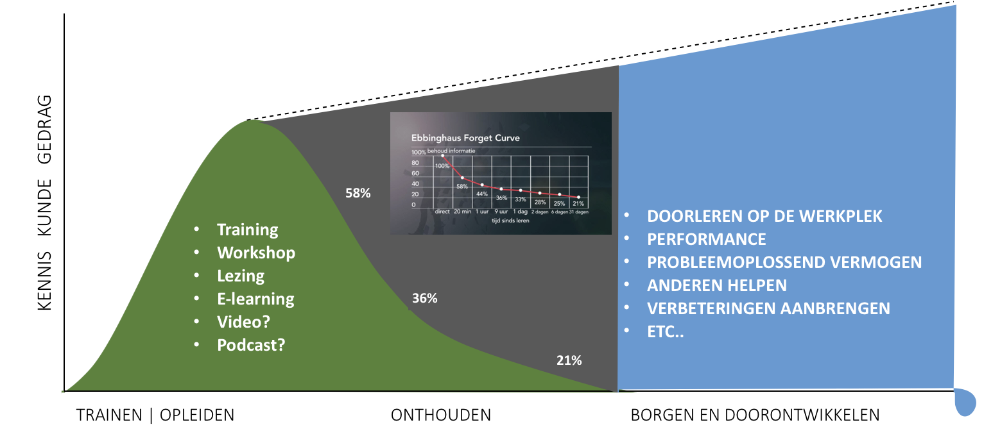
Borgen van resultaat…
Notes:
Vuurtoren =

Slide 16
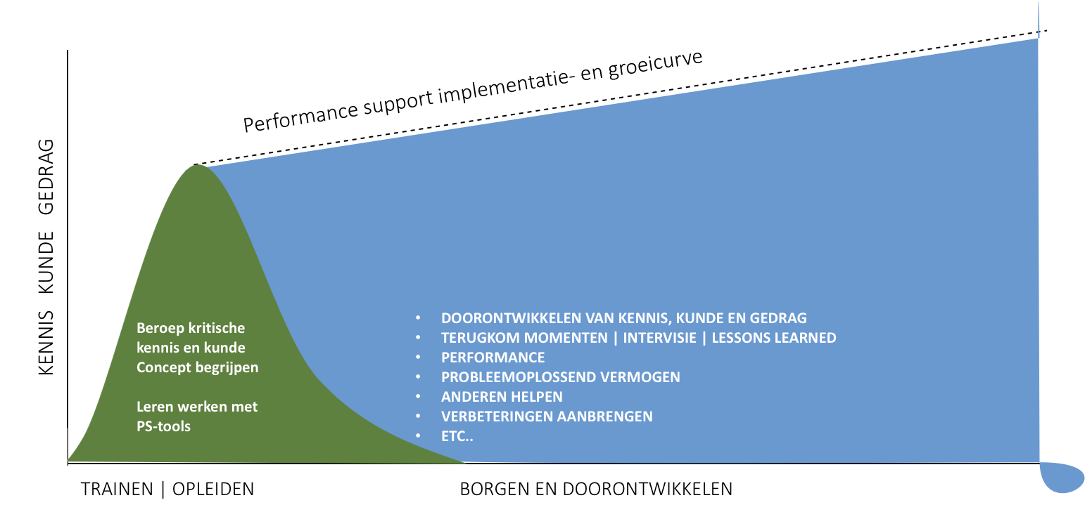
Borgen van resultaat…
Notes:
Vuurtoren =

Slide 17
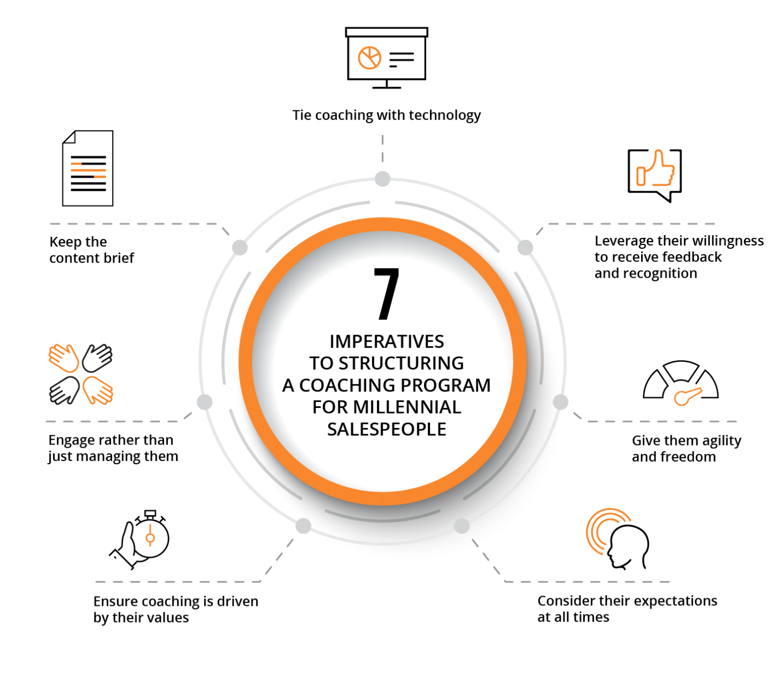
TL Coaching Skills
Aandachtspunten millennials…
Zijn in 2025 75% van de potentiele beroepsbevolking
Om ze te coachen zijn de volgende 7 punten raadzaam:
Verbindt coaching aan technologie
Stem de bereidheid tot feedback af en geef erkenning
Hou de content kort en bondig
7
To do’s om een coaching programma voor millennials op te zetten
Betrekken i.p.v. managen
Geef ze (bewegings) vrijheid
Zorg dat coaching aansluit bij hun waarden
Hou altijd rekening met hun verwachtingen

Slide 18
TL Coaching Skills
Opdracht…
Sparren in groepjes van drie (3 x 3 minuten):
Welk element uit alle presentaties spreekt jou het meest aan?
Wat overweeg je om in jouw organisatie te introduceren?
Keuze (+ eventueel naam) duidelijk noteren
Maak je keuze en noteer deze op een geeltje (WWW)
Wat is de eerste concrete actie?
Delen
Plak je geeltje op de Flipover
Keuzes worden gedeeld in Hand-out (foto Flipover)

Slide 20
Copyright © C-insight
Bergselaan 89 b • 3037 BC Rotterdam
T +31(0)6 137 36 490 • E e.cremer@c-insight.nl • I www.c-insight.nl

Slide 21
TL Coaching Skills
Ontwikkelen per STAP…
OntwikkelSTAPpen (bij vaardigheden- én kennis):
Stimuleren om te oefenen
POP / intervisie / buddy / visualiseren / online-oefenen
Toetsen van het geleerde
Trainingsdoel gehaald / LMS / video-toetsen
Actief in praktijk brengen
Bila’s met interne coach / (blended) coaching-on-the-job
Performance meting
Interactief systeem

